Slide 1
Zaupanje v usposobljenost.

Slide 2
Zaupanje v usposobljenost.
Akreditiranje po Uredbi eIDAS
dr. Jure Zupančič
vodja področja kalibracijski laboratoriji
Slovenska akreditacija
Dragan Petrović Inšpektor višji svetnik Ministrstvo za javno upravo Direktorat za informacijsko družbo

Slide 3
Cilji prispevka
Informacija o novostih na SA
(zelo) kratka predstavitev področja (e-poslovanje, eIDAS, kvalificirane storitve zaupanja)
prikaz uspešnega sodelovanja med SA in pristojnim ministrstvom (MJU, Direktorat za informacijsko družbo)

Slide 4
eIDAS - predstavitev
Dragan Petrović

Slide 5
Vsebina
Namen Uredbe (EU) št. 910/2014 Evropskega parlamenta in Sveta o elektronski identifikaciji in storitvah zaupanja za elektronske transakcije na notranjem trgu in razveljavitvi Direktive 1999/93/ES (Uredba eIDAS)
Področje uporabe
Obseg urejanja Uredbe eIDAS
- Elektronska identifikacija
- Storitve zaupanja
Roki
Trenutno stanje v Republiki Sloveniji

Slide 6
Namen Uredbe eIDAS
Problemi:
Odsotnost pravne varnosti zaradi različnih nacionalnih določb, ki izhajajo iz različnih razlag direktive o elektronskem podpisu.
Pomanjkanje interoperabilnosti sistemov za elektronski podpis.
Neenotna uporaba tehničnih standardov.
Ni bilo pravnega okvira za vzajemno priznavanje e-identifikacij.
Rešitev:
Zagotoviti pravilno delovanje notranjega trga in doseči ustrezno raven varnosti sredstev elektronske identifikacije in storitev zaupanja ter tako odpraviti ovire za čezmejno uporabo.
Okrepiti zaupanje v elektronske transakcije med državljani, podjetji in javnimi organi na notranjem trgu EU.

Slide 7
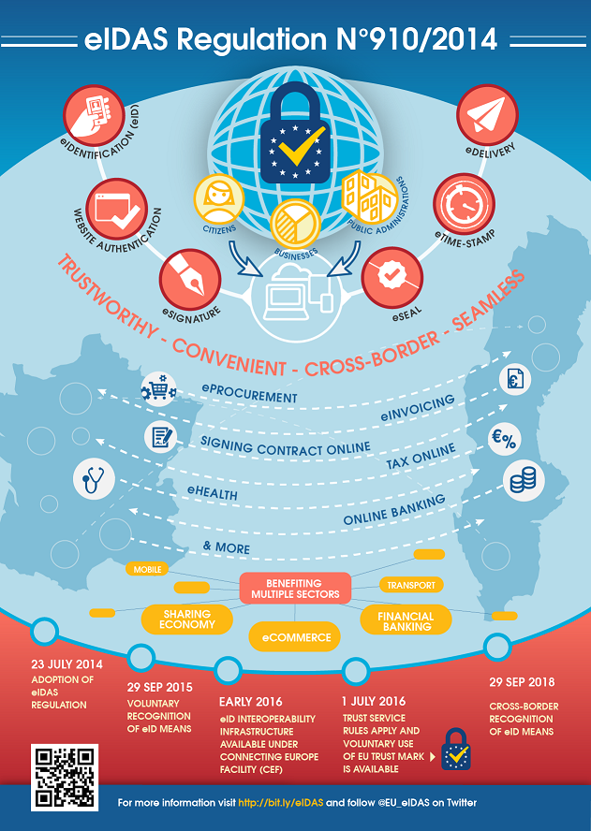
Področje uporabe
eIDAS se uporablja za sheme elektronske identifikacije, ki jih priglasi DČ in za ponudnike storitev zaupanja s sedežem v Uniji.
eIDAS se ne uporablja za zagotavljanje storitev zaupanja, ki se uporabljajo izključno znotraj zaprtih sistemov, ki obstajajo na podlagi nacionalnega prava ali dogovorov med določeno skupino udeležencev.
eIDAS ne vpliva na nacionalno pravo ali pravo Unije, povezano s sklenitvijo in veljavnostjo pogodb ali drugimi pravnimi ali postopkovnimi obveznostmi glede obličnosti.
© Evropska komisija, https://ec.europa.eu/digital-single-market/en/news/eidas-infographic-2016

Slide 8
Obseg urejanja
ELEKTRONSKA IDENTIFIKACIJA
STORITVE ZAUPANJA
SHEME eID
LOTL
ČEZMEJNO
Nacionalno avtentikacijsko vozlišče
Določa pogoje, pod katerimi države članice priznajo sredstva elektronske identifikacije fizičnih in pravnih oseb, ki so vključena v priglašeno shemo elektronske identifikacije druge države članice.
Ureditev področja elektronskih identitet je v pristojnosti držav članic.
TLS
Odgovornost in dokazno breme
Mednarodni vidiki
Nadzorni organi, postopki in nadzor
Pogoji ter zahteve za ponudnike kvalificiranih in (nekvalificiranih) storitev zaupanja
Pravni učinki storitev zaupanja
Kazni
Znak zaupanja EU za kvalificirane storitve zaupanja.
Zahteve in certificiranje naprav za ustvarjanje kvalificiranega el. podpisa.
NACIONALNO
Ponudniki
elektronskih storitev javnega sektorja
Raven zanesljivosti: nizka, srednja, visoka

Slide 9
Elektronska identifikacija
Določa pogoje za priglasitev elektronske identifikacijske sheme EK s strani DČ.
Ureja medsebojno priznavanje in sprejemanje elektronskih identifikacijskih sredstev, ki so bila izdana v drugi DČ.
Opredeljuje odgovornosti pri čezmejni uporabi elektronskih identifikacijskih sredstev.
Opredeljuje principe sodelovanja DČ za zagotovitev interoperabilnosti elektronskih identifikacijskih sredstev, ki so del priglašene sheme.

Slide 10
Kvalificirane storitve zaupanja
***Storitev zaupanja pomeni elektronsko storitev, ki se praviloma opravlja za plačilo in vključuje ….
Izdaje kvalificiranih potrdil za elektronske podpise
Potrjevanja veljavnosti kvalificiranih elektronskih podpisov
Hrambe kvalificiranih elektronskih podpisov
Izdaje kvalificiranih potrdil za elektronske žige
Potrjevanja veljavnosti kvalificiranih elektronskih žigov
Hrambe kvalificiranih elektronskih žigov
Kvalificiranih elektronskih časovnih žigov
Kvalificirane storitve elektronske priporočene dostave
Izdaje kvalificiranih potrdil za avtentikacijo spletišč

Slide 11
eIDAS in akreditacija
Jure Zupančič

Slide 12
e-storitve (konfiguracija eIDAS)
Seznam zanesljivih seznamov (LOTL) - EU
EA
Zanesljivi seznam (Trusted List)
(Slovenija)
Nadzorni organ (SB)
(država)
Akreditacija
Ponudnik kvalificiranih storitev zaupanja
(QTSP)
Certifikacijski organ (CAB)
e -storitve
Stranka
(uporabnik e-storitev)
e -storitve
e -storitve

Slide 13
Izhodišče „postavitve“ za akreditiranje?
- EA je sodeloval pri pripravi „podlag“ za akreditiranje (eIDAS, čl.3/18 se sklicuje na Uredbo (ES) št. 765/2008.)
- EA Resolution 2014 (34) 22 The General Assembly, acting upon recommendation from the Certification Committee, adopts the ETSI / EA Recommendations regarding Preparation for Audit under EU Regulation (EU) No 910/2014 Article 20.1 as set out in Document EAGA(14)31.
- EAGA(14)31: ETSI / EA Recommendations regarding Preparation for Audit under EU Regulation (EU) No 910/2014 Article 20.1
For a Conformity Assessment Body (CAB) to become accredited under ISO/IEC 17065 for delivering assessments and certification against EN 319 403 , the CAB will need to implement the requirements of the Conformity Assessment Standard and the Technical Specification (e.g. EN 319 411/TS 119 411).

Slide 14
Kaj je ETSI?
Citirano z domače strani ETSI:
…ETSI is the recognized regional standards body – European Standards Organization (ESO) – dealing with telecommunications, broadcasting and other electronic communications networks and services.
We have a special role in Europe. This includes supporting European regulations and legislation through the creation of Harmonised European Standards. Only standards developed by the three ESOs (CEN, CENELEC and ETSI) are recognized as European Standards (ENs)….
(ETSI standardi so prosto dostopni na internetu)

Slide 15
Zahteve za certifikacijske organe
(osnova)
SIST EN ISO/IEC 17065:2012, Ugotavljanje skladnosti - Zahteve za organe, ki certificirajo proizvode, procese in storitve (ISO/IEC 17065:2012)
in
ETSI EN 319 403 V2.2.2 (2015-08) Electronic Signatures and Infrastructures (ESI); Trust Service Provider Conformity Assessment - Requirements for conformity assessment bodies assessing Trust Service Providers
in (večinoma) posredno Uredba eIDAS (910/2014)

Slide 16
Zahteve za certifikacijske organe
(posebnosti)
ETSI EN 319 403
zasnovan na zahtevah 17065
doda določene elemente bolj znane na področjih certificiranja vodenja sistemov, npr.:
presoje v stopnjah (stage 1, stage 2 Audit)
precej natančne zahteve glede presojevalcev, časa presoj, poročil presoj, in podobno
vsebuje navezave na ETSI in druge uporabne standarde

Slide 17
ETSI standardi – zahteve za ponudnike in storitve zaupanja – zbirni pregled
Splošno: za vsako vrsto kvalificirane storitve zaupanja | - ETSI EN 319 401 V2.1.1 General Policy Requirements for Trust Service Providers
Splošno: izdajanje kvalificiranih potrdili | - ETSI EN 319 411-1 V1.1.1 Policy and security requirements for Trust Service Providers issuing certificates: General requirements. - ETSI EN 319 411-2 V2.1.1 Policy and security requirements for Trust Service Providers issuing certificates: Requirements for trust service providers issuing EU qualified certificates - ETSI EN 319 412-1 V1.1.1 Certificate Profiles; Overview and common data structures - ETSI EN 319 412-5 V2.1.1 Certificate Profiles; QC Statements
- za elektronske podpise | - ETSI EN 319 412-2 V2.1.1 Certificate Profiles; Certificate profile for certificates issued to natural persons
- za elektronske žige | - ETSI EN 319 412-3 V1.1.1 Certificate Profiles; Certificate profile for certificates issued to legal persons
- za avtentikacije spletišč | - ETSI EN 319 412-4 V1.1.1 Certificate Profiles; Certificate profile for web site certificates
- za časovne žige - elektronsko priporočeno dostavo | - ETSI EN 319 421 V1.1.1 Policy and Security Requirements for Trust Service Providers issuing Time-Stamps - ETSI EN 319 422 V1.1.1 Time-stamping protocol and time-stamp token profiles

Slide 18
Zahteve iz eIDAS Uredbe (910/2014)
Zahteve za storitve zaupanja (Trust Service) | Zahteve v Uredbi eIDAS
Kvalificirani elektronski podpis: ustvarjanje, preverjanje in potrjevanje veljavnosti, hramba; | Čl. 3/16 a) in c), Čl. 3/12, Čl. 28, Čl. 33, Čl. 34, Priloga I.
Kvalificirani elektronski žig: ustvarjanje, preverjanje in potrjevanje veljavnosti, hramba; | Čl. 3/16 a) in c), Čl. 3/27, Čl. 38, Čl. 40, Priloga III.
Kvalificirani elektronski časovni žig | Čl. 3/16 a) in c), Čl. 3/34, Čl. 42
Kvalificirana storitev elektronske priporočene dostave | Čl. 3/16 a) in c), Čl. 3/37 Čl. 44
Kvalificirano potrdilo za avtentikacijo spletišč | Čl. 3/16 b), Čl. 3/39, Čl. 45, Priloga IV.
Ostale pomembne zahteve
Zahteva za nadzor (OUS) nad TSP vsaj na 24 mesecev | Čl. 20/1
Pravila za uporabo Znaka zaupanja EU (za TSP) | Čl. 23.

Slide 19
Pilotni projekt
Uredba o izvajanju Uredbe (EU) eIDAS - (Ur. l. 46/30.6.2016), 3. člen, točka (3) – določi pristojnost SA za izvajanje akreditacij OUS.
SPROŽEN PILOTNI PROJEKT (s finančno podporo MJU)
namen: vzpostavitev akreditiranja za področje eIDAS
točno določeni roki: za državo članico (posredno tudi za vzpostavitev akreditiranja, podeljenih akreditacij, certificiranih TSP, vzpostavitve zanesljivega seznama TL)

Slide 20
Potek projekta in zaključek
glavne faze v projektu (september 2016 – junij 2017):
Preučitev področja, intenzivno iskanje in izmenjevanje izkušenj, učenje od sorodnih akr. org.
Izobraževanje širšega kroga udeležencev (akreditacijski organ, strokovnjaki, ocenjevalci, regulatorji)
Poziv potencialnim udeležencem (2 prijavi)
Zagotovitev ocenjevalcev, izvedbe ocenjevanj
Podelitve akreditacij (30.6.2017): (2 certifikacijska organa uspešno zaključila postopek!)
SA izreka javno zahvalo MJU za finančno podporo in izjemno dobro sodelovanje med SA in MJU DID!

Slide 21
trenutno stanje v RS
Dragan Petrović

Slide 22
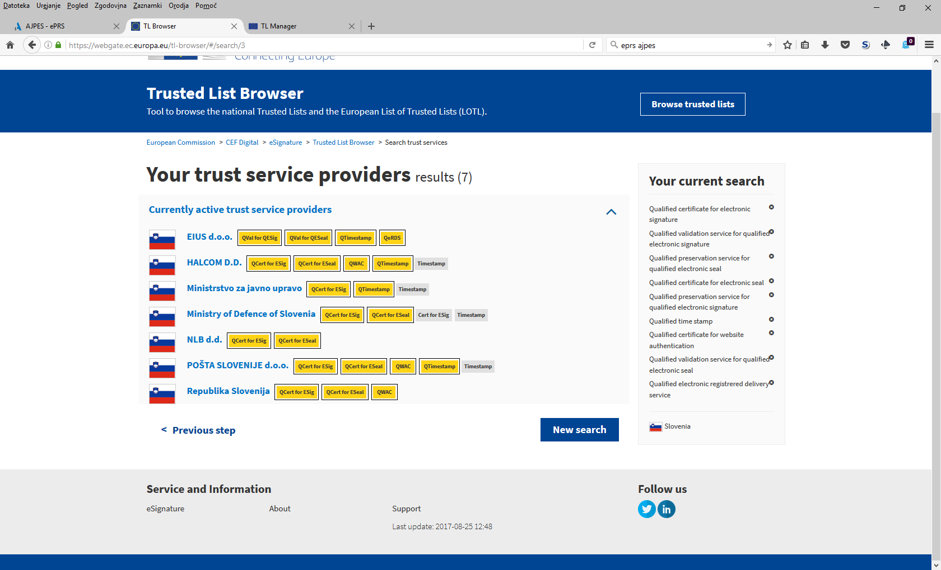
Trenutno stanje
Qcert for Esig: 5
Qcert for Eseal: 5
QWAC: 3
Qtimestamp: 3
Qval for QESig: 1
Qval for QESeal: 1
QeRDS: 1

Slide 23
Zaupanje v usposobljenost.

